Slide 1
Дневник олимпиады 3 «Г» класса МАОУ СОШ №40 г. Тюмени

Slide 2
Подготовительный этап (с 3 по 6 сентября 2018 года) В первый учебный день 3 сентября мы узнали, что уже в пятницу 7 сентября стартуют XIX Школьные Олимпийские Игры, и наш класс представляет одну из малочисленных народностей Тюменской области – поляков. Прежде чем приступить к соревнованиям, мы с интересом стали искать информацию : чем же знамениты поляки, кто их известные спортсмены, какие у них символы, атрибуты. Эти сведения нам пригодились для нашего представления на параде и выпуска информационного листка.

Slide 3
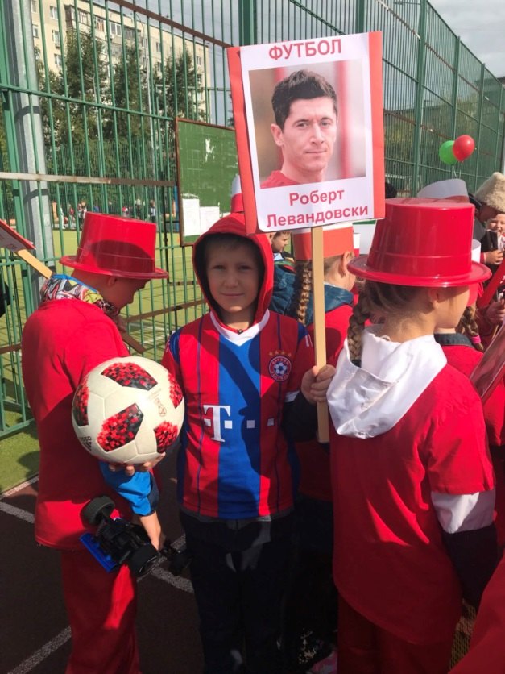
День первый – 7 сентября 2018 года Открытие ежегодных XIX Школьных Олимпийских Игр Утро – Домашняя подготовка участников: ранний подъем, зарядка, закаливающие процедуры, питательный завтрак чемпионов. 10 часов – Встреча класса с капитаном команды – классным руководителем Грицай Натальей Владимировной. Перекличка, последние приготовления. 11 часов – Построение команды «Поляки» для участия в церемонии открытия ШОИ-2018. Непосредственно сама церемония.

Slide 4
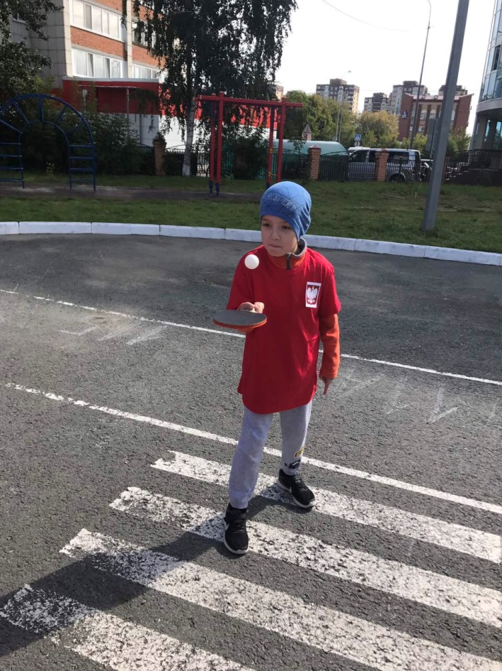
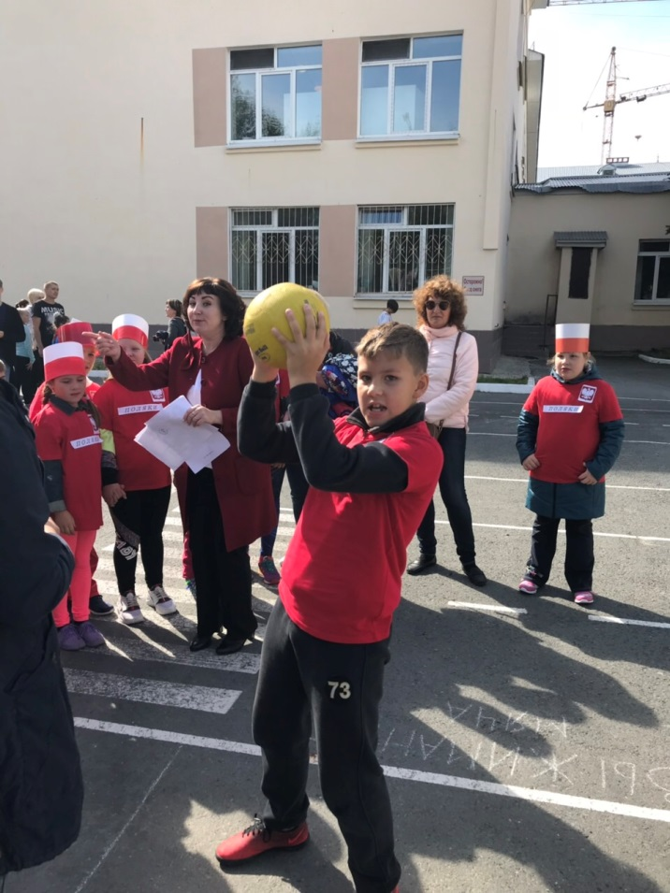
День первый – 7 сентября 2018 года Открытие ежегодных XIX Школьных Олимпийских Игр после Парада – соревнования, которые сопровождались активной поддержкой болельщиков класса.
Набивание ракеткой шарика (теннис) – рекордсмен Устинов Вячеслав 115 раз!
Выжимание мяча двумя руками – рекордсмен Емельяненко Михаил 65 раз!

Slide 5
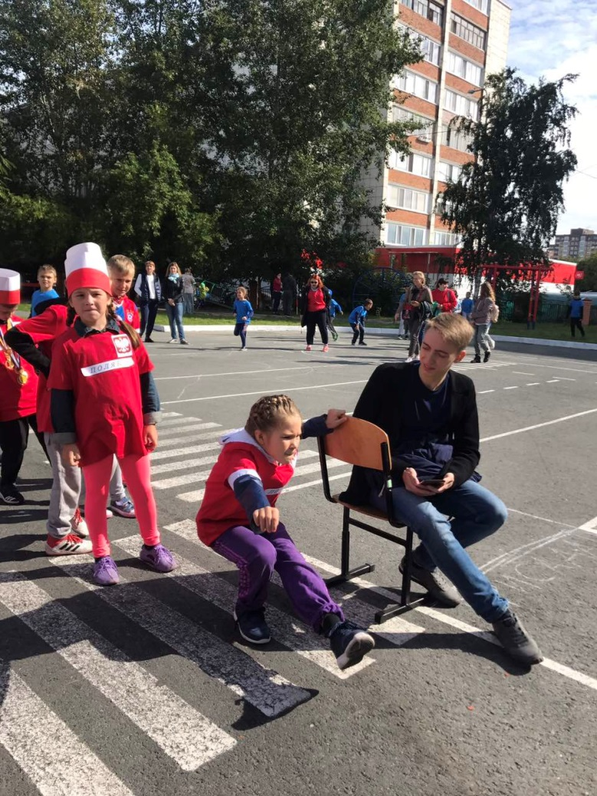
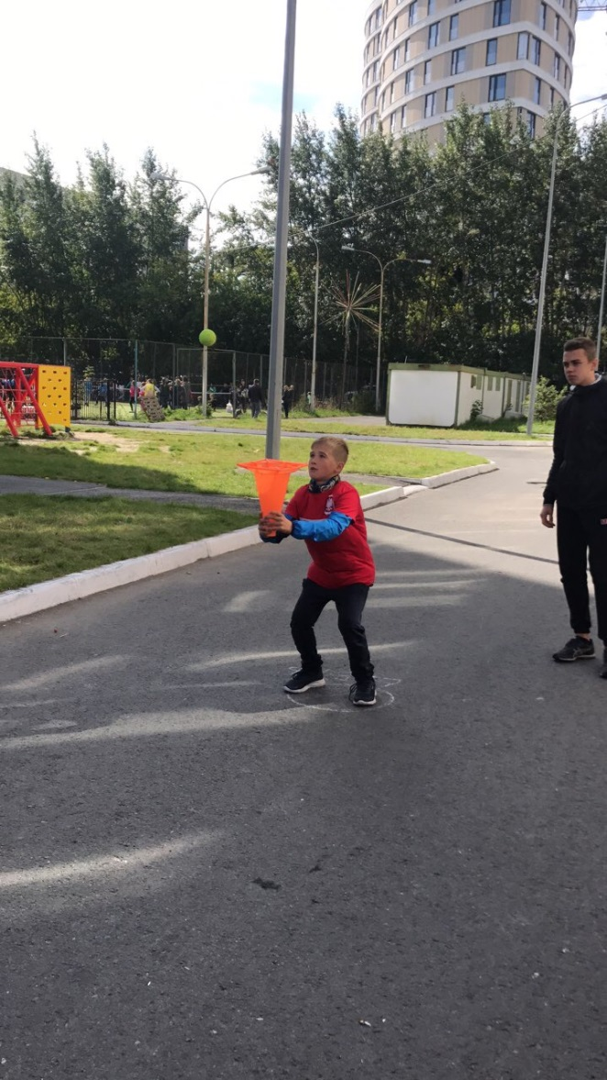
День первый – 7 сентября 2018 года Открытие ежегодных XIX Школьных Олимпийских Игр
Приседание на одной ноге – рекордсмен Румянцева Алиса 50 раз!!!
Попади в цель - соревнование командное, но особенно отличился Попов Аркадий, поймав 19 мячей

Slide 6
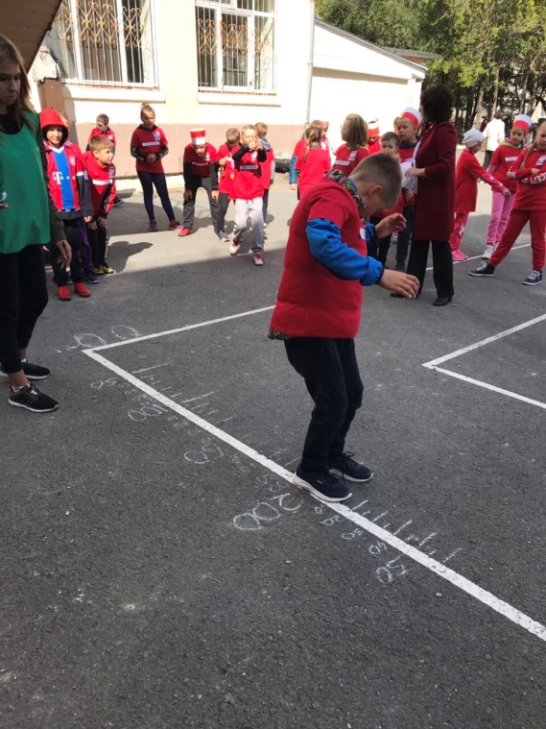
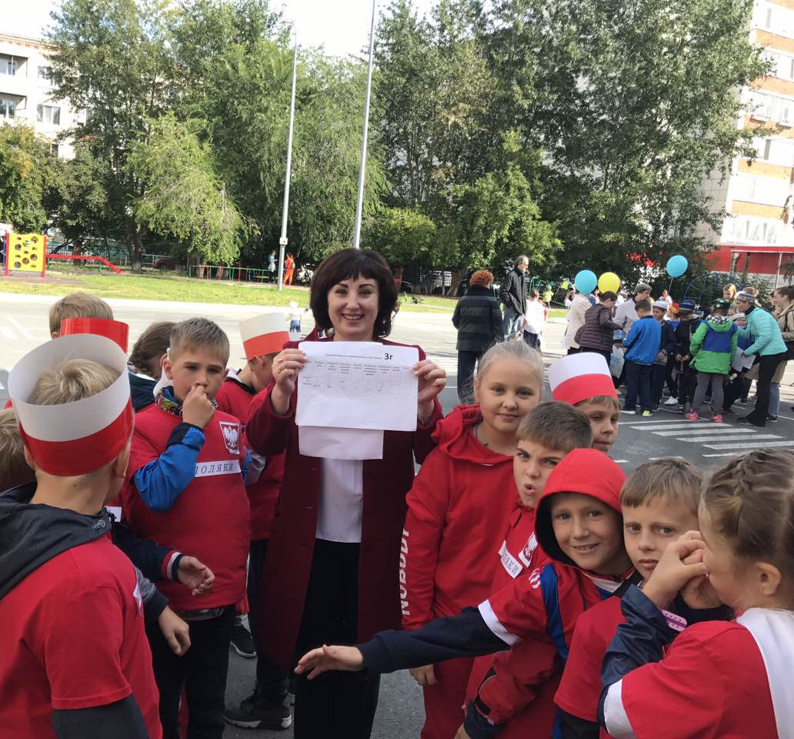
День первый – 7 сентября 2018 года Открытие ежегодных XIX Школьных Олимпийских Игр
Командные соревнования: прыжки в длину, штрафной удар
Подведение итогов первого дня ШОИ - 2018

Slide 7
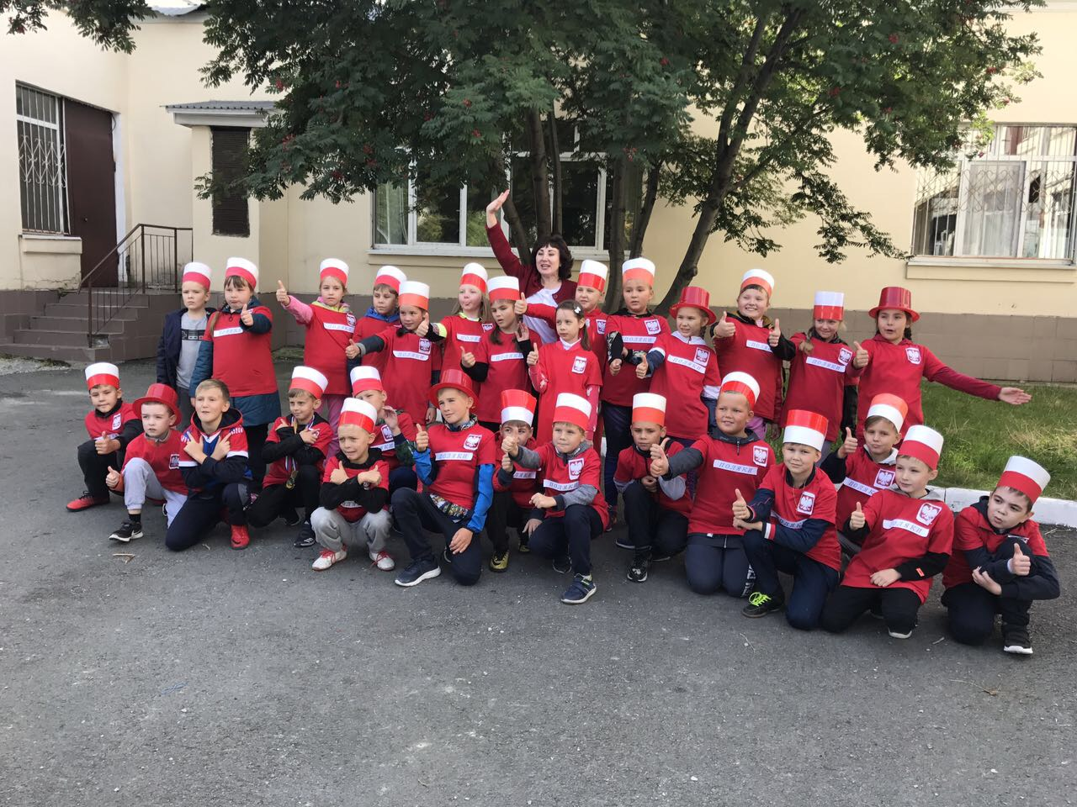
День первый – 7 сентября 2018 года Открытие ежегодных XIX Школьных Олимпийских Игр
Фото на память. Обмен впечатлениями между учениками, болельщиками, классным наставником.
«Ребята – большие молодцы! Старательные, дисциплинированные, болеют друг за друга! Чувствуется командный дух! Удачи им и новых побед!» Это - слова поддержки наших родителей.

Slide 8
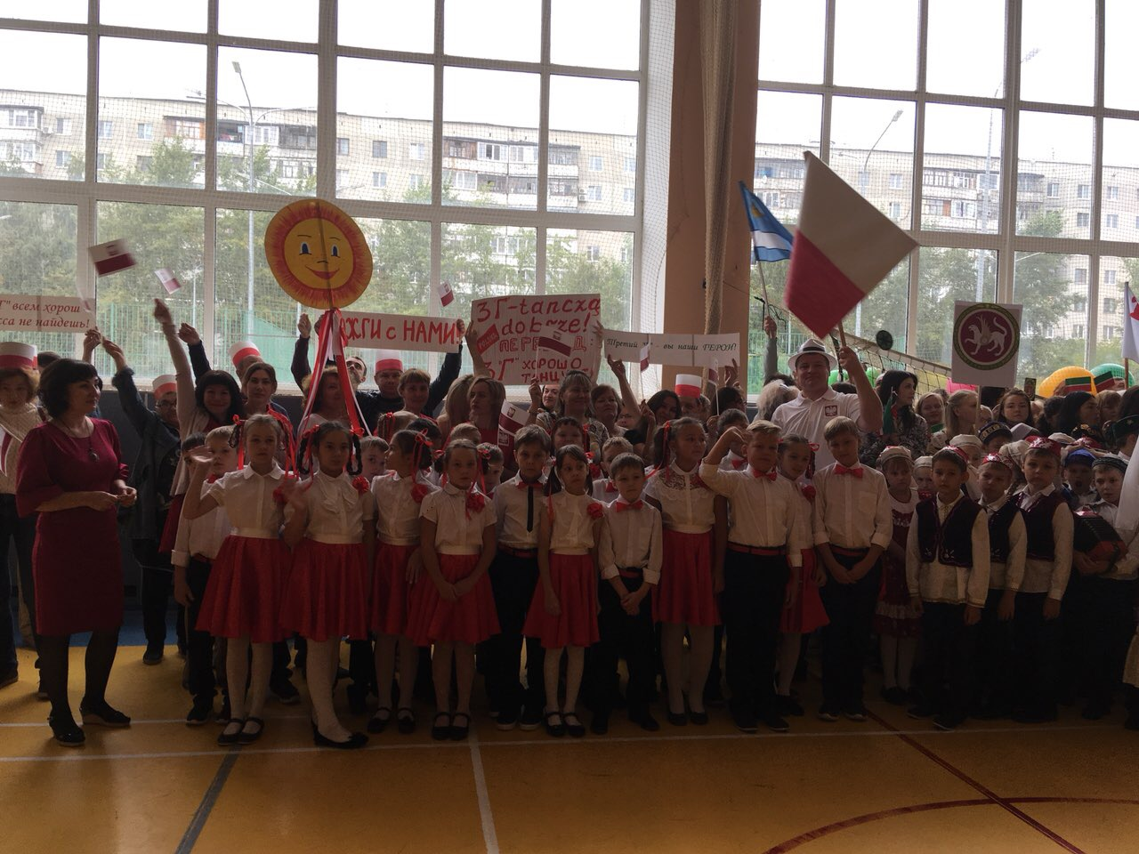
Второй соревновательный день – 9 сентября 2018 года Танцевальный марафон
Для танцевального марафона класс выбрал народный польский танец – краковяк. Сложность танца в том, что он быстрый, темпераментный, исполняется в парах.
Постановка танца, репетиции, создание единого образа танцоров - результат совместного кропотливого труда классного руководителя и родителей класса.
Необычным было и представление класса – на польском языке с переводом.
«Наталья Владимировна и родители нас так поддерживали, переживали за нас, поэтому мы постарались выступить как можно лучше!» – сказали ребята.
И, действительно, класс станцевал на «отлично»!

Slide 9
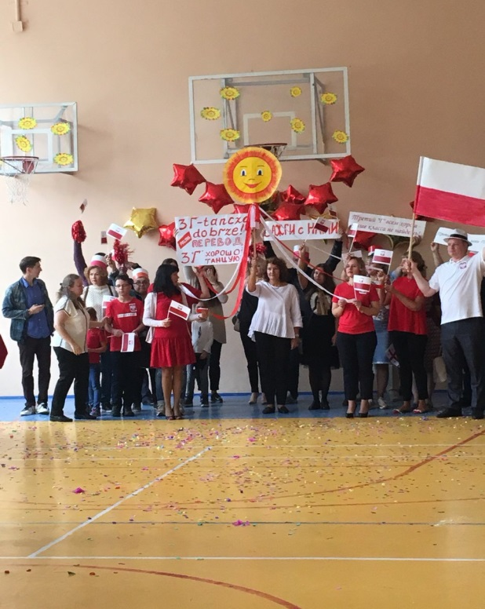
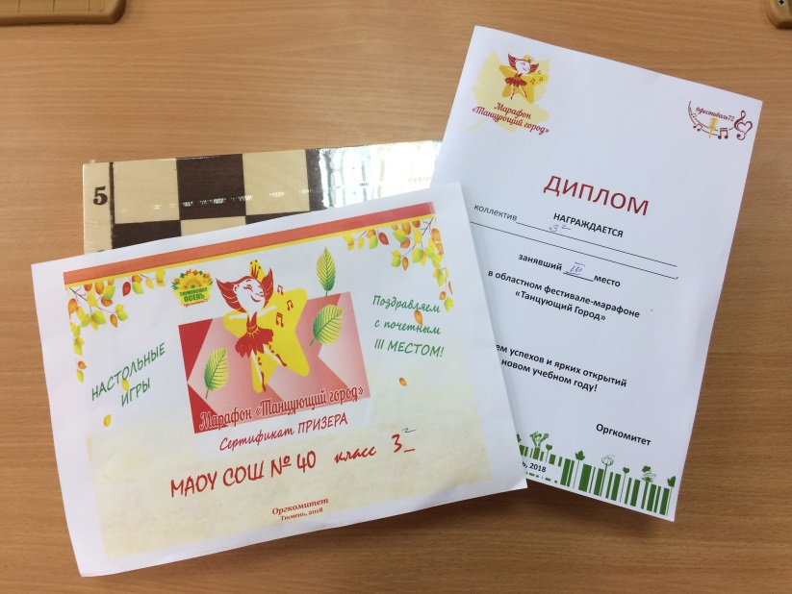
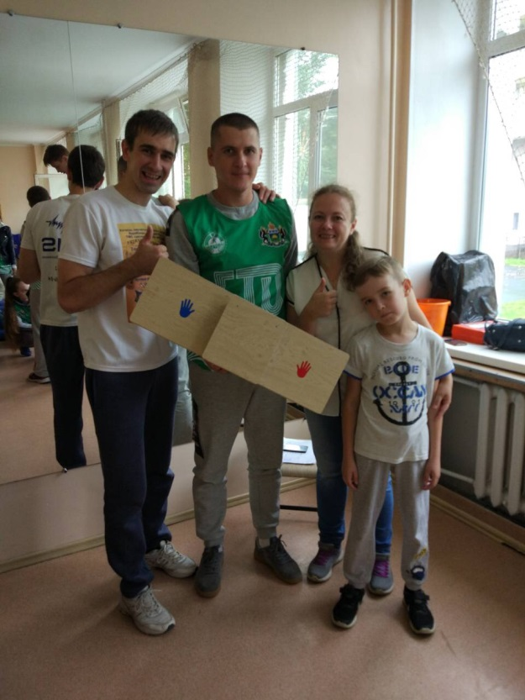
Второй соревновательный день – 9 сентября 2018 года Танцевальный марафон
Диплом и настольная игра – награда от школьного жюри.
Для наших болельщиков мы – лучшие!
Завершился день участием представителей класса в семейном фестивале ВФСК «ГТО»
Dziękuję im!
Brawo!
Do nowych spotkań!

